Slide 1
1 клас
з
__

Slide 2
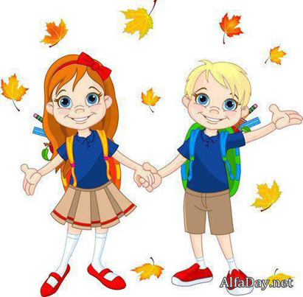
КРАСА ЛЮДИНИ –
ЇЇ ДОБРОТА
Не залежить доброта від зросту, Не залежить доброта від віку. Доброта з роками не старіє, Доброта, як сонце, гріє!

Slide 3
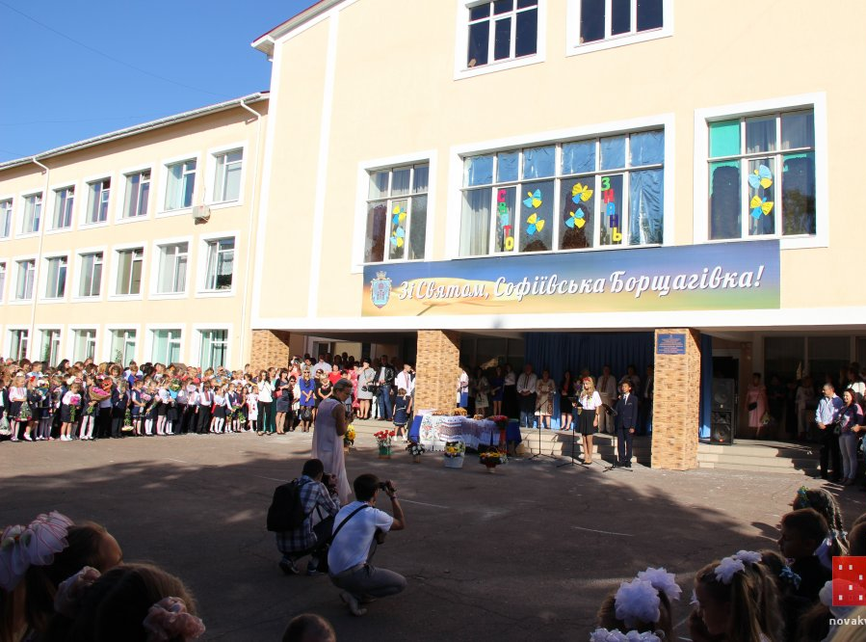

Slide 5
ПОВАГА
ДОБРОЗИЧЛИВІСТЬ
ЧУЙНІСТЬ
ЛАСКА
НАДІЙНІСТЬ
ТЕПЛО
ДОБРОДУШНІСТЬ
ВЗАЄМОДОПОМОГА
ПОСМІШКА
ТУРБОТА
ЩИРІСТЬ
СПІВЧУТТЯ

Slide 6
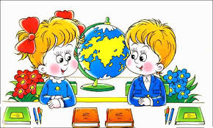

Slide 7
Твори добро
Ти усміхнися небу, усім, хто біля тебе: і братику й сестричці, і сонечку й травичці. Люби усіх довкола, удома та у школі, і ця любов із Неба повернеться до тебе. Прощай дрібні образи і помирись одразу. Хто вміє всім прощати, сильнішим здатен стати. Твори добро, дитино, і у твоїй родині воно знайде домівку віднині і довіку.

